Slide 1

Unidade Curricular de Laboratórios de Informática Iv Ano Lectivo 2017/2018
Universidade do Minho
Mestrado Integrado em Engenharia Informática
Smart Painting
Cesário Miguel – A73883
João Gomes – A74033 Grupo 30
Nadine Oliveira – A75614
Tiago Fraga - A74092

Slide 2
Fase iii - implementação
RESUMO

Slide 3
Contextualização, mOTIVAÇÃO e oBJETIVOS
Oferecer métodos de contratar serviços de Pintura diferentes dos Tradicionais;
Crescimento do Mercado Imobiliário na cidade de Braga;
Desenvolvimento de uma aplicação móvel que permita contratar serviços de pintura, de acordo com as preferências do Cliente;
Reduzir tempo para preparação do trabalho;
Disponibilizar uma interface ao utilizador intuitiva e de fácil utilização, que simplifique o processo de marcação do serviço;
Capacidade de avaliação dos trabalhadores;

Slide 4

Identidade do projecto
Nome: SMART PAINTING;
Categoria: “Serviços – Pintura”;
Descrição: A Smart Painting uma aplicação que o vai ajudar quando precisar de dar outra alegria e cor ao seu lar; apenas precisa de ter o seu smartphone à mão e no momento a seguir poderá ter em sua casa um pintor certificado e preparado com as suas escolhas, de forma a dar a vivacidade e a mudança que pretende.
Características:
Serviço imediato;
Agendamento de serviços;
Avaliação dos pintores;
Comentários e fotos dos serviços;
Partilha em redes sociais;

Slide 5










Recursos Necessários

Slide 6
Medidas de sucesso
Decorrido um ano após o lançamento atingir:
1000 serviços contratados;
Aumentar em 40% o número de Pintores;
Conseguir angariar, pelo menos, mais um parceiro de Tintas;
Atingir um lucro de 50 000 euros.
Longo Prazo :
Expandir a área de atuação, para as duas grandes cidades nacionais, Porto e Lisboa.

Slide 7
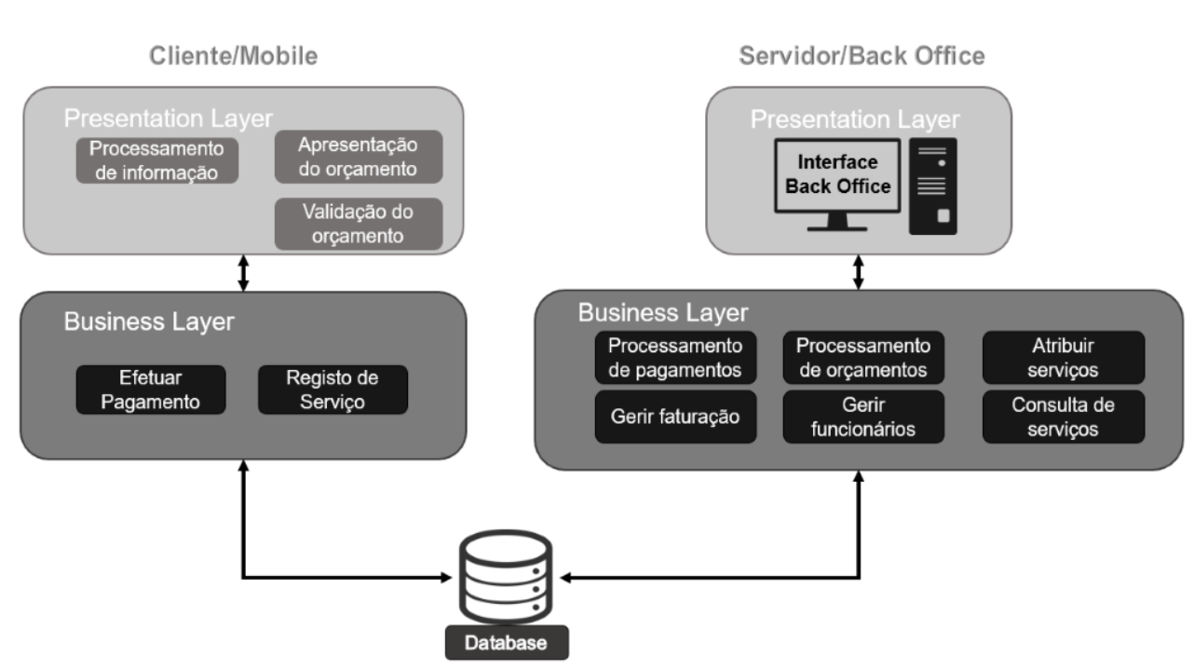
Maquete do sistema
Três Camadas Independentes:
Apresentação;
Negócio;
Dados;

Slide 8
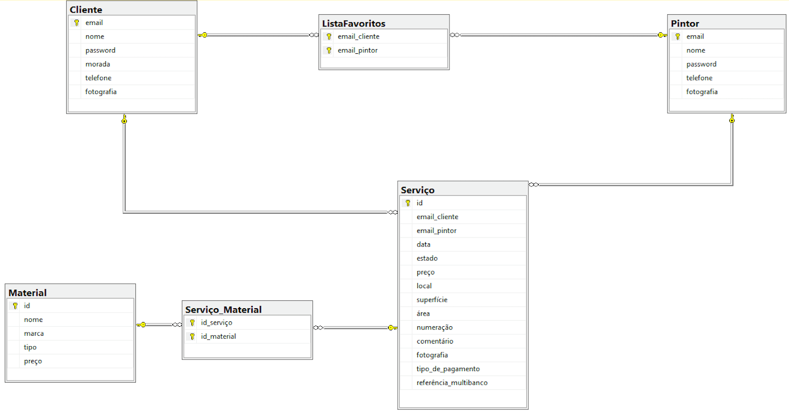
Base de Dados - Modelo Lógico

Slide 9
Requisitos do Sistema – Requisitos Funcionais
Proprietário:
De modo a apagar um trabalhador é necessário que este já esteja registado no sistema, eliminando, assim, todos os dados relativos a este trabalhador do sistema;
De modo a adicionar um trabalhador é necessário que este não esteja já registado;
De modo a alterar a lista de materiais o proprietário se pretender adicionar terá de indicar a marca, o nome e uma fotografia e preço;

Slide 10
Requisitos do Utilizador – Proprietário
Efetuar Login;
Adicionar Trabalhadores;
Remover Trabalhadores;
Editar lista de Materiais;
Visualizar marcações agendadas;
Editar Preço dos Materiais.

Slide 11
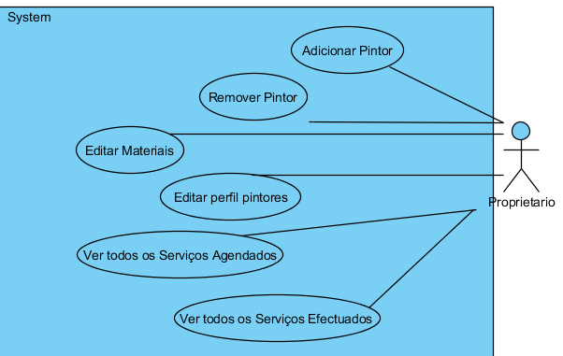
Modelo de Use Cases - Proprietario

Slide 12
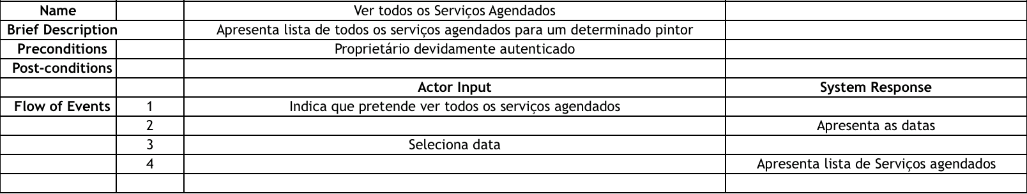
Esp. Use case – Ver todos os serviços

Slide 13
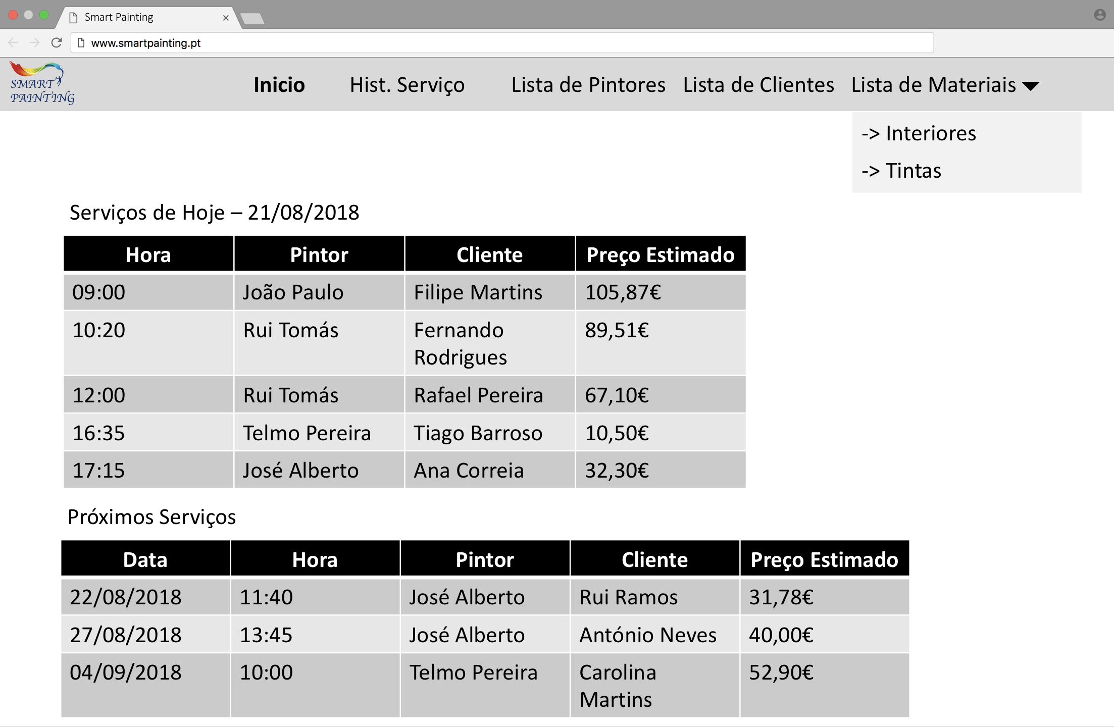
Mockups Proprietário – Ver todos os serviços

Slide 14
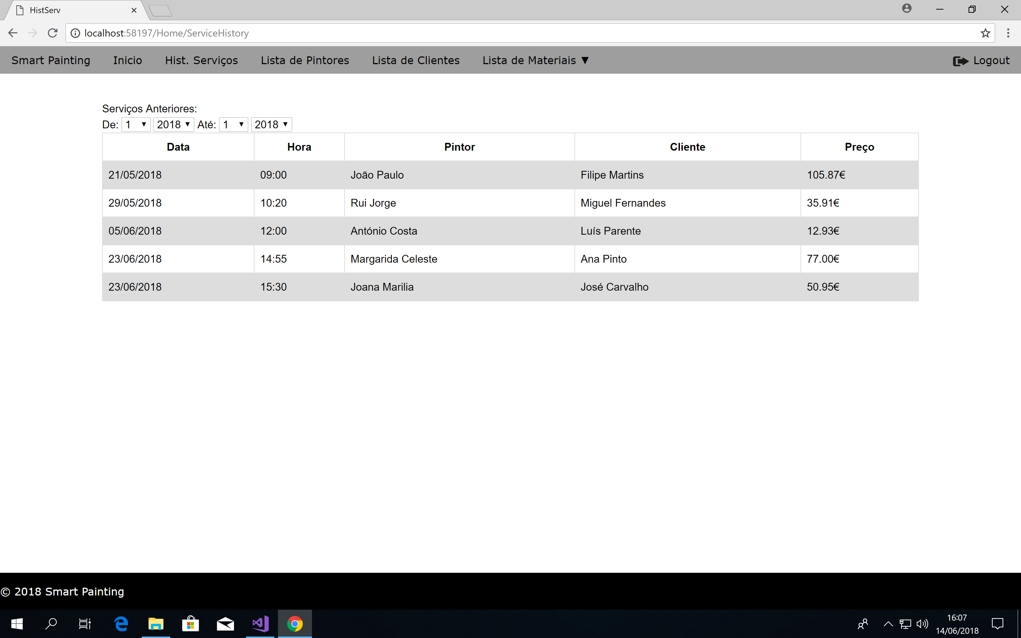
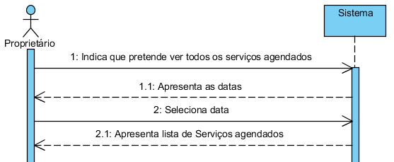
Use Case - Ver todos os serviços

Slide 15
Unidade Curricular de Laboratórios de Informática Iv Ano Lectivo 2017/2018
Universidade do Minho
Mestrado Integrado em Engenharia Informática
Smart Painting
Cesário Miguel – A73883
João Gomes – A74033 Grupo 30
Nadine Oliveira – A75614
Tiago Fraga - A74092

